Slide 1
Чем хорош Sikuli?
(кроме названия)

Slide 2
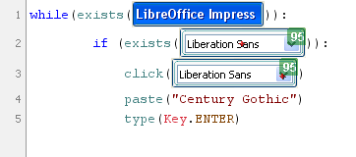
Что это?
Средство автоматизации, использующее скриншоты экрана
Язык – Jython
Работает на Java и поставляется как .jar
Технологии распознавания изображений, Tesseract OCR

Slide 3
Достоинства
Бесплатный
Кросплатформенный
Минимальный порог входа
Множество возможностей для глубокого освоения
Работает с UI (картинками)
Простой и удобный IDE в комплекте

Slide 4
Недостатки
Есть проблемы с не-ASCII символами Обходной вариант не всегда возможен
Несколько процентов иррациональных глюков
Работает с UI (зависит от картинок)
Jython != Python

Slide 5
Спасибо!
Обсуждение можно вести:
В кулуарах
vk.com/lozga
twitter.com/lozga

